Slide 1
11111111111111
Wir. Lieben. Blumen.
www.fdf.de

Slide 2
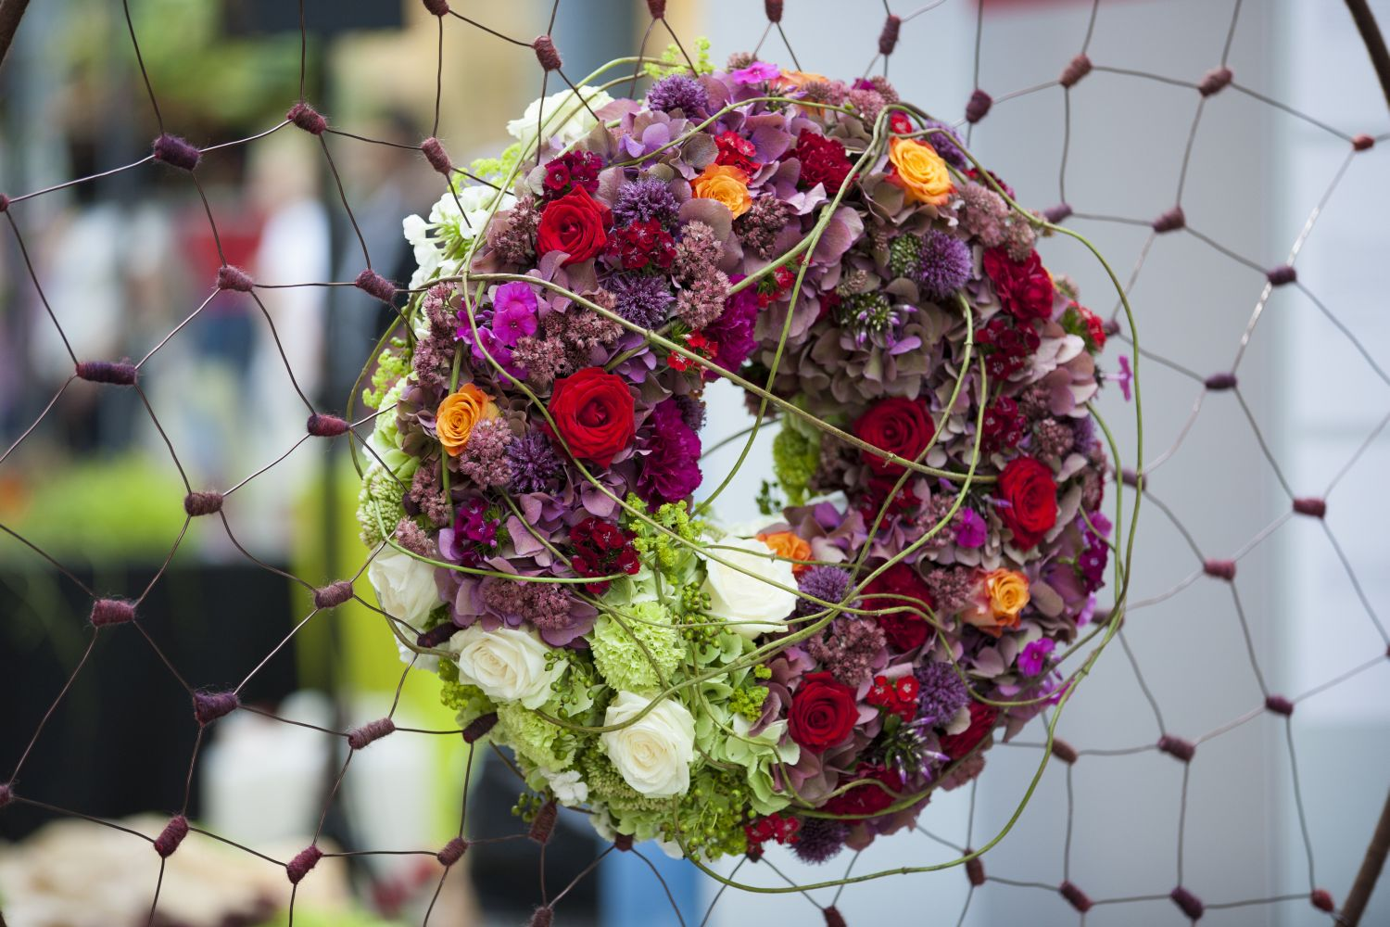
Was den
Beruf ausmacht…
Faszination Blume
Erlebe Farben- und Formen
Kreative Gestaltung
Arbeiten mit der Natur
Umgang mit Menschen
www.fdf.de

Slide 3
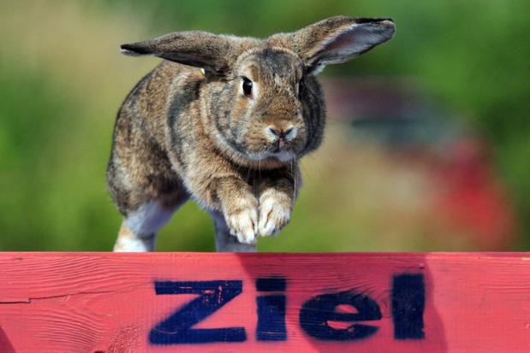
Die Ausbildung
dauert 3 Jahre
findet „dual“, d. h. im Betrieb und in der Berufsschule statt
nach 1 ½ Jahren Zwischenprüfung
nach 3 Jahren Abschlussprüfung „Florist/-in“
www.fdf.de

Slide 4
Voraussetzungen
guter Hauptschulabschluss/Realschulabschluss/Abitur
je nach Schulabschluss Verkürzung der Ausbildung möglich
du solltest : - die Natur lieben
- gerne kreativ arbeiten
- teamfähig sein
- Freude am Umgang mit Menschen haben
www.fdf.de

Slide 5
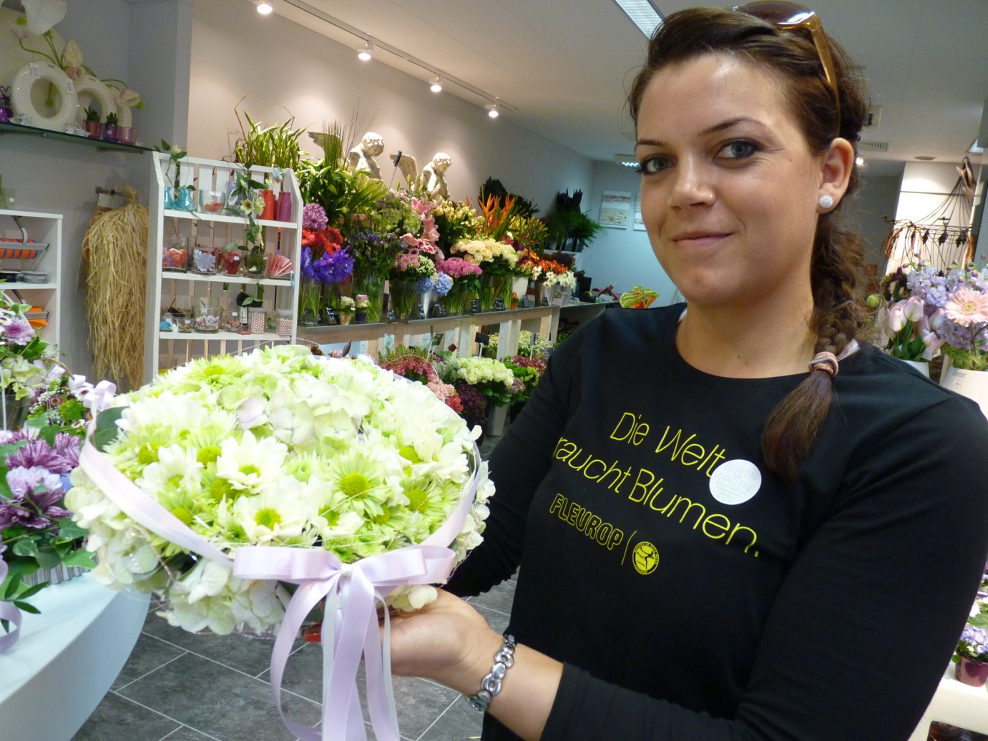
Wie für Dich gemacht
Wenn Du diese Voraussetzungen mitbringst, dann ist der Beruf Florist/in ein richtiger Traumberuf für Dich!
www.fdf.de

Slide 6
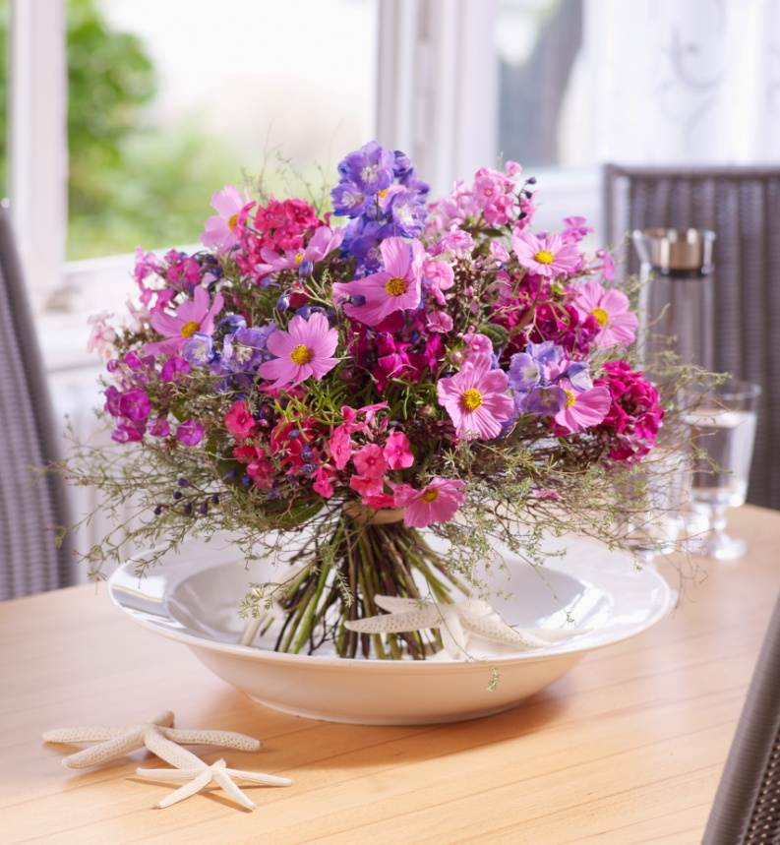
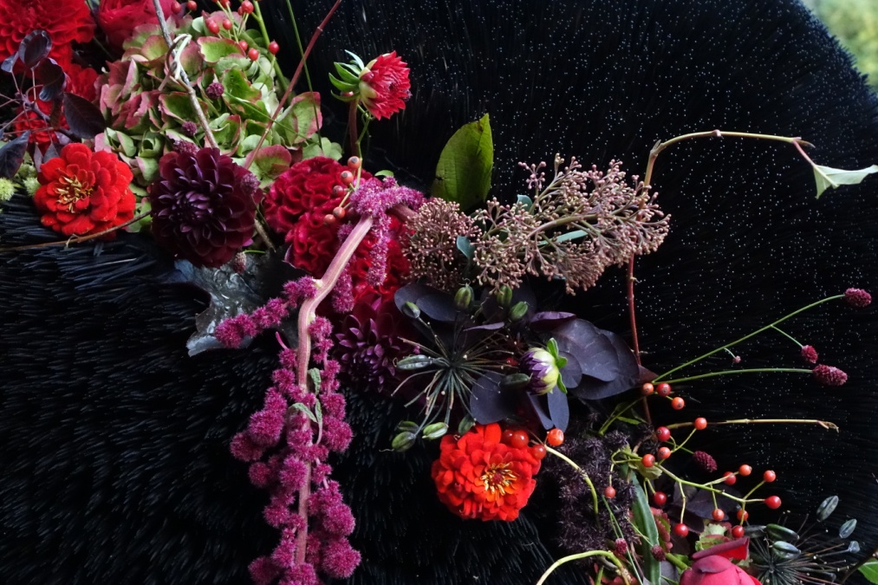
Feelings
Erlebe die Vielfalt floraler Gestaltung
www.fdf.de

Slide 7
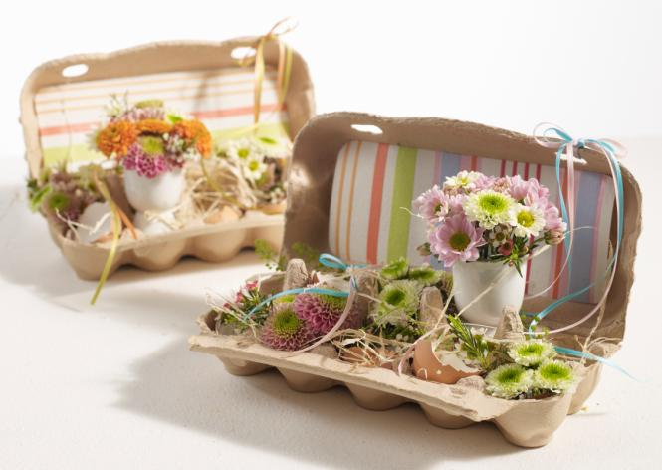
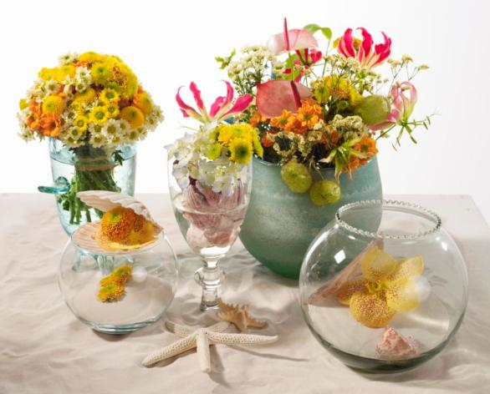
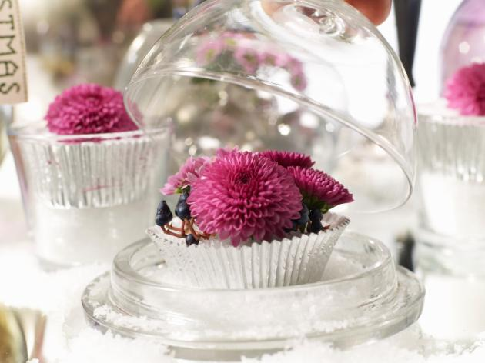
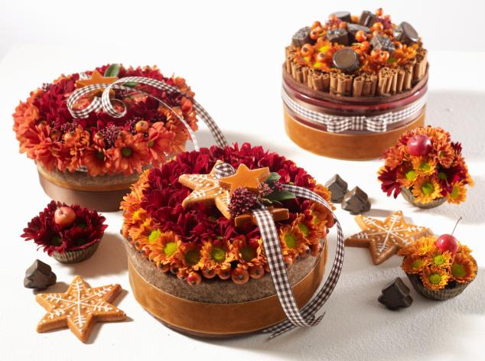
www.fdf.de

Slide 8
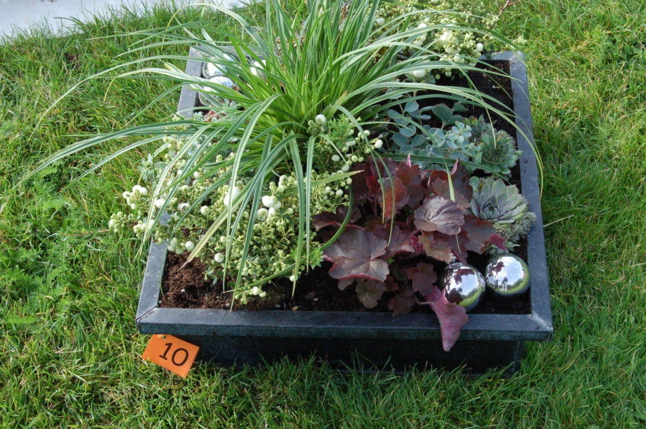
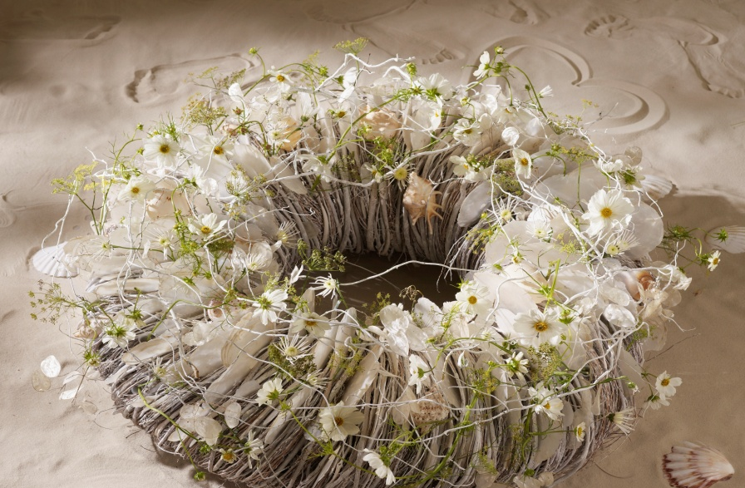
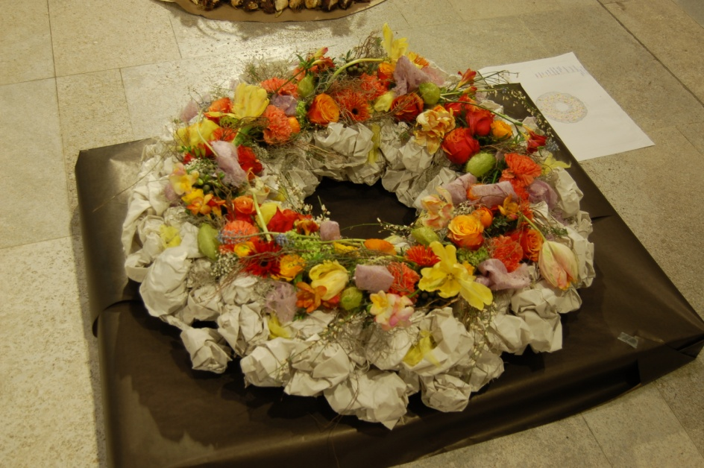
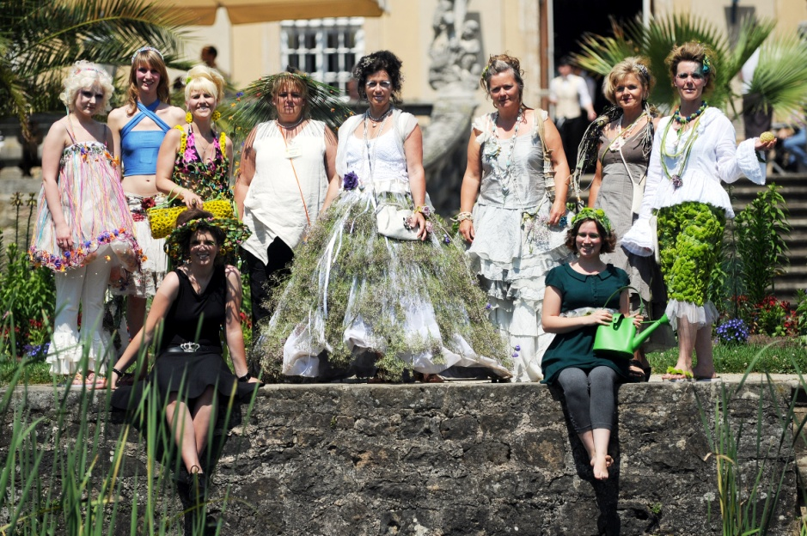
www.fdf.de

Slide 9
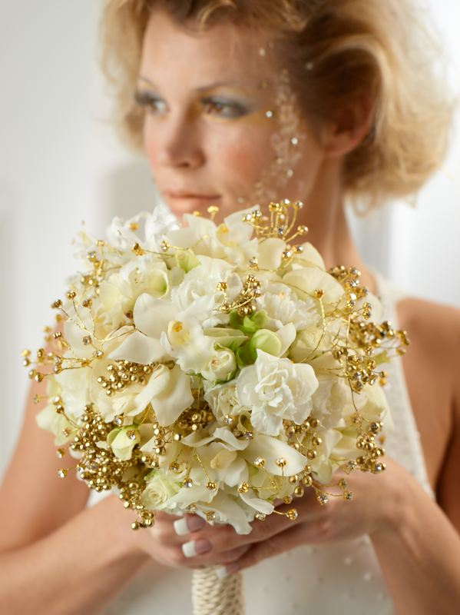
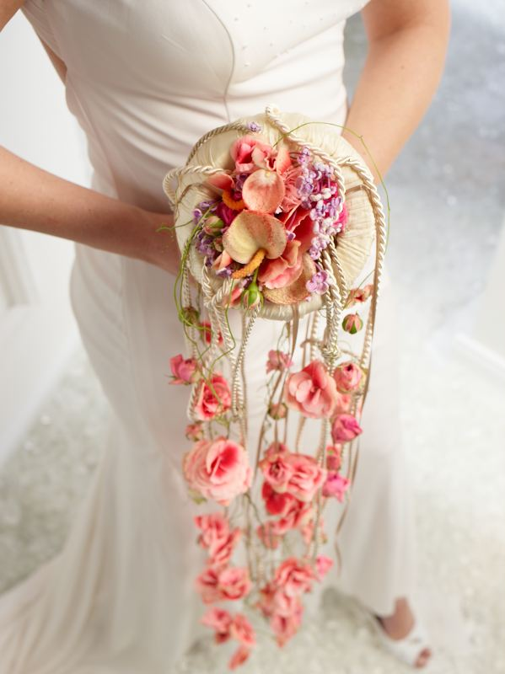
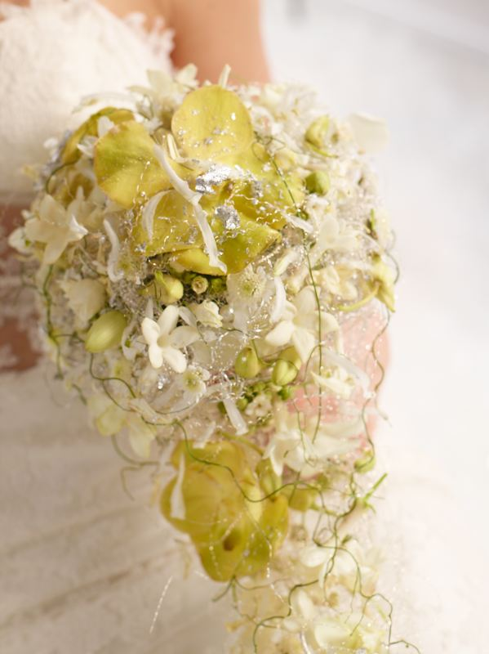
www.fdf.de

Slide 10
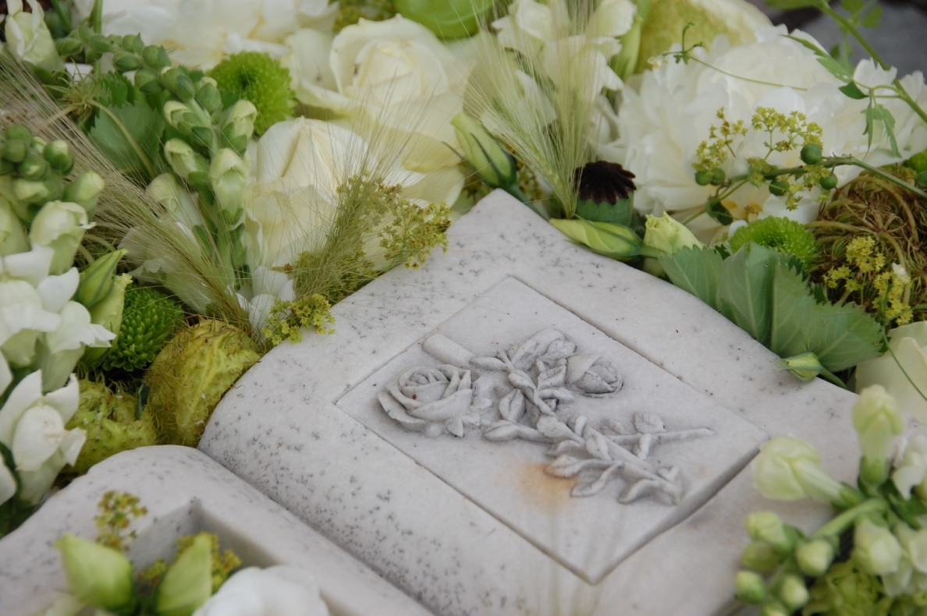
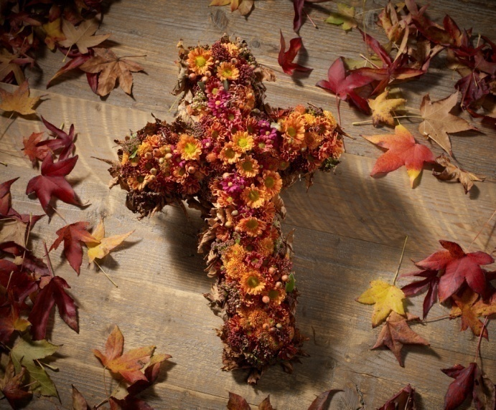
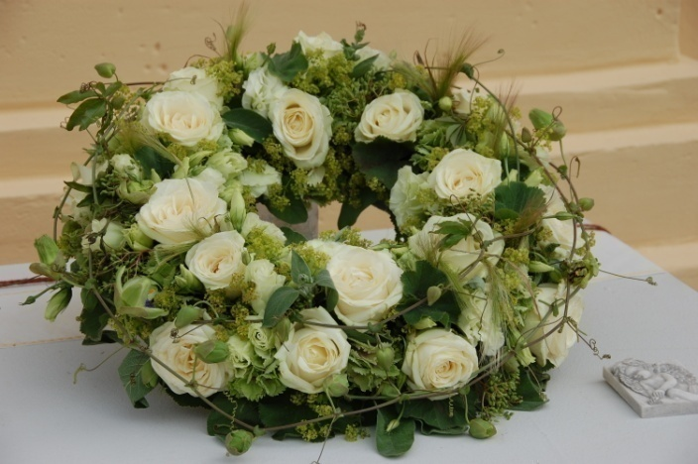
www.fdf.de

Slide 11
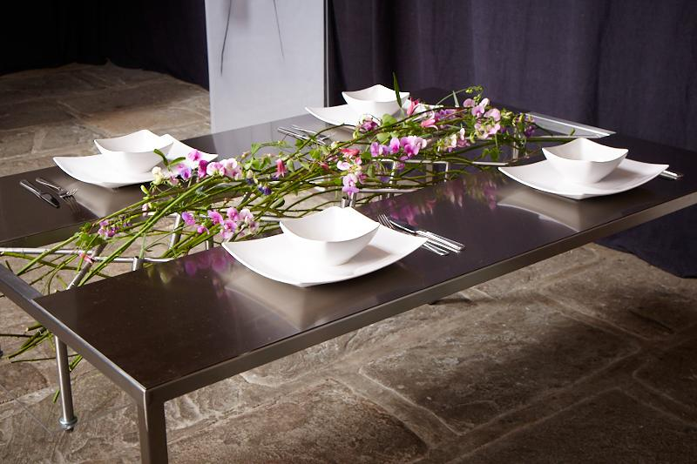
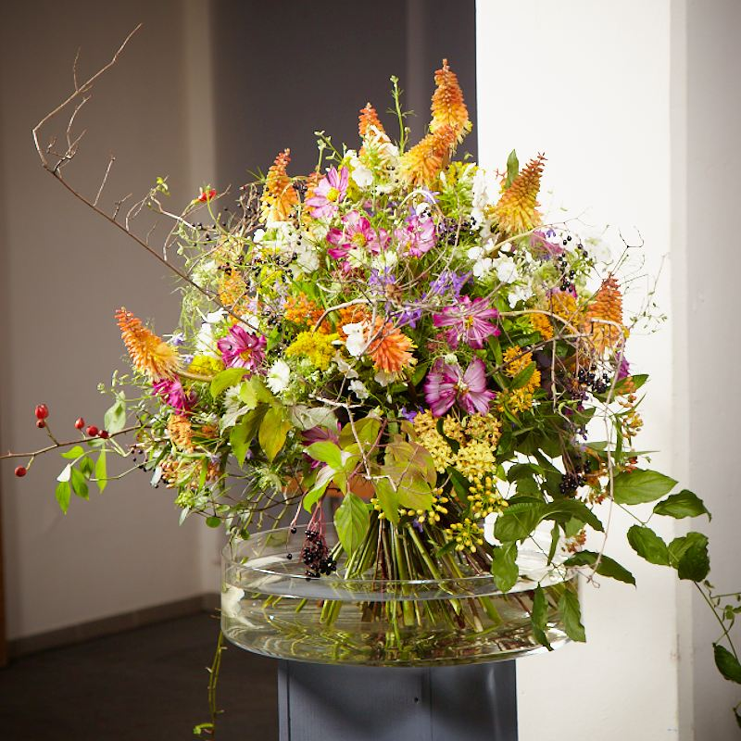
www.fdf.de

Slide 12
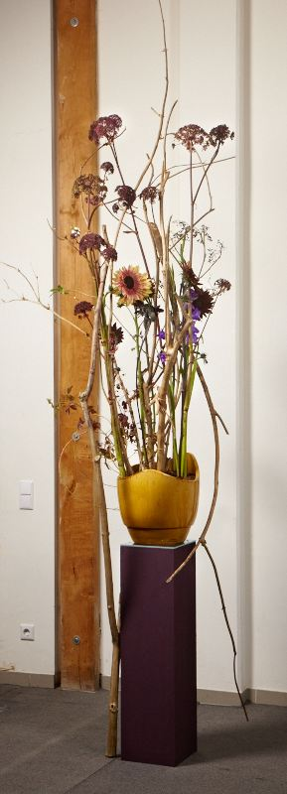
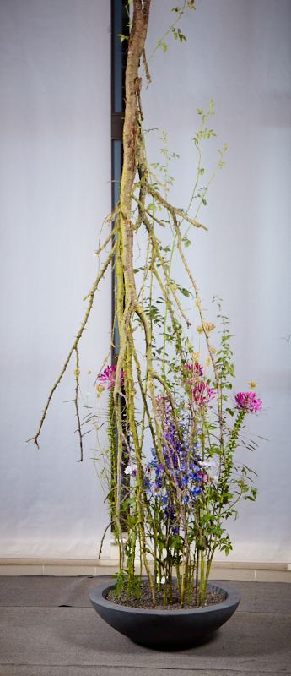
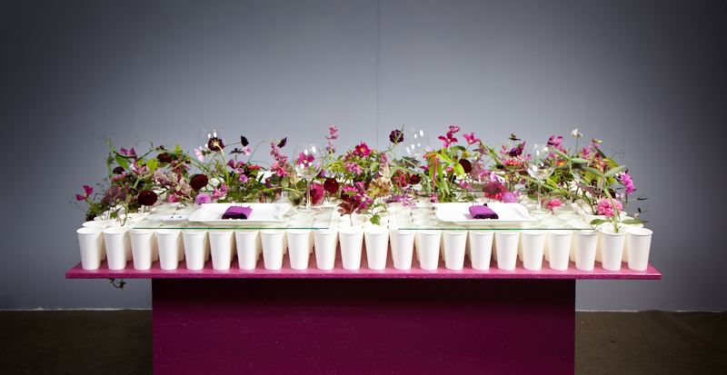
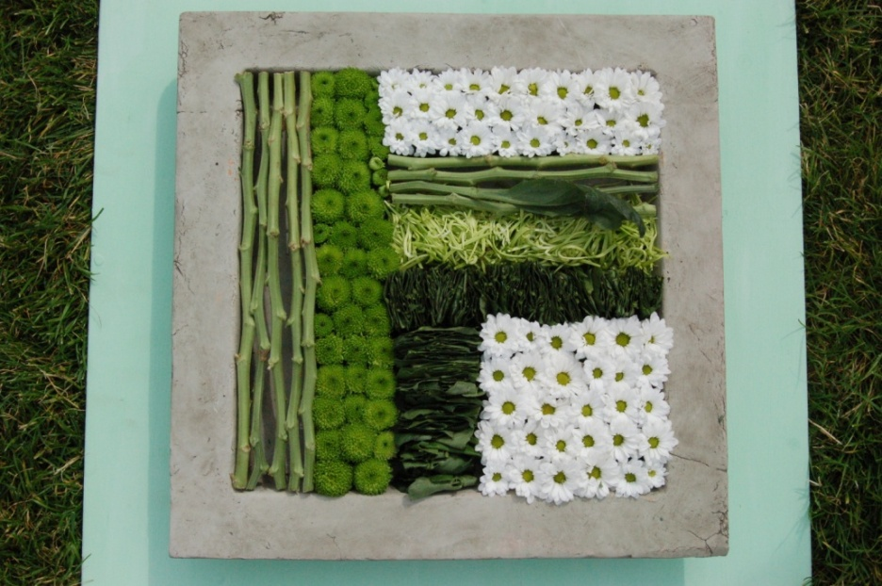
www.fdf.de

Slide 13
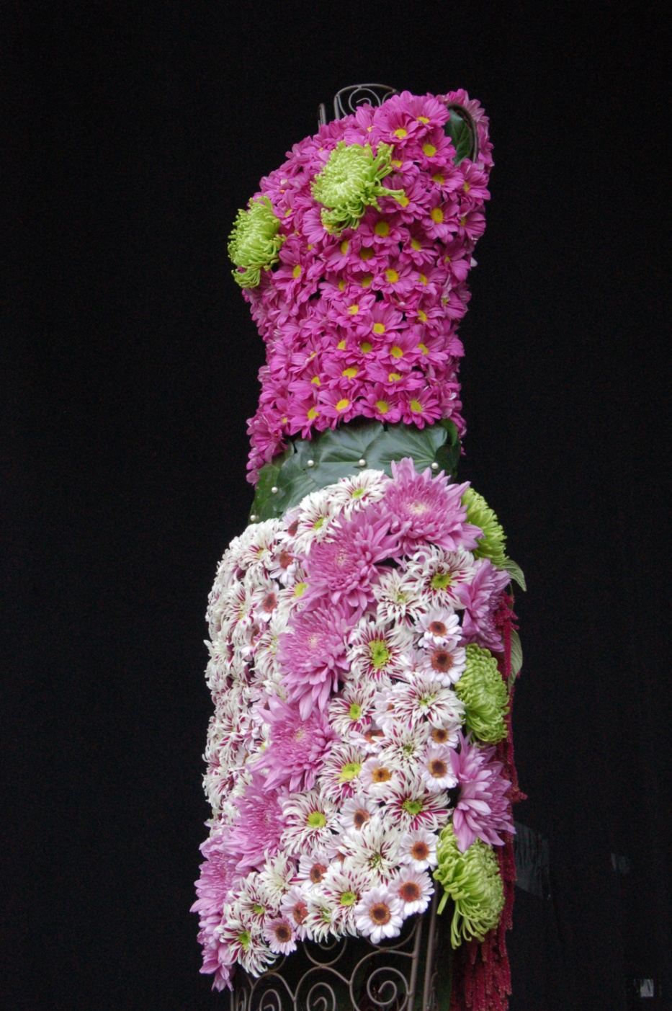
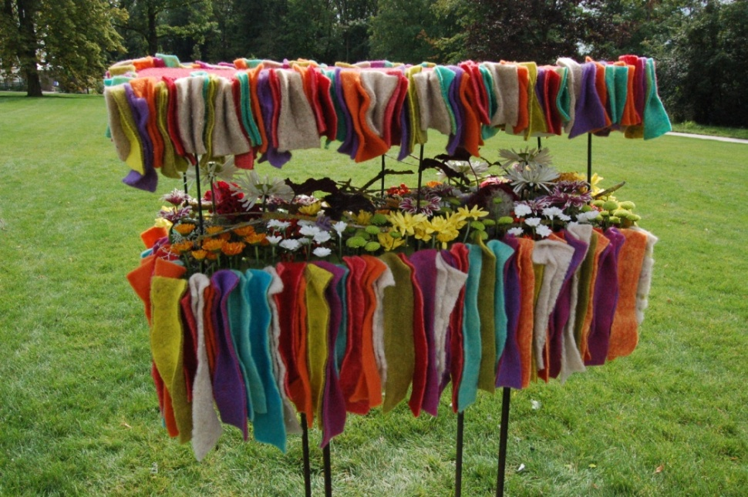
www.fdf.de

Slide 14
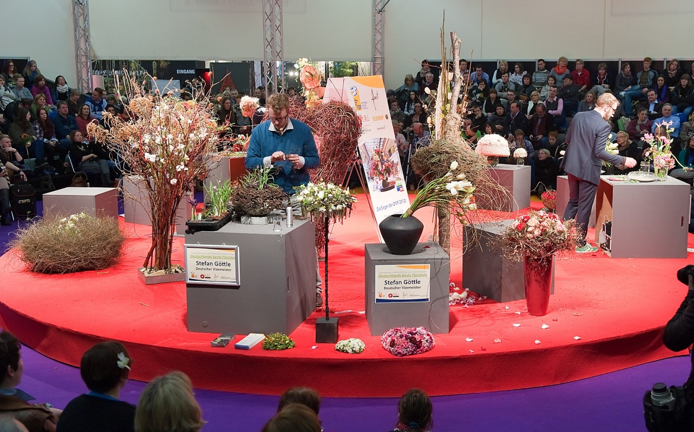
Das erwartet
Dich außerdem:
Kaufmännische Aufgaben
Planung und Organisation
Kundenberatung
Geschäfts- und Schaufenstergestaltung
Gestaltung mit Pflanzen
Wareneinkauf
Kalkulationen
Ausstellungen und Events
Besuch von Fachmessen
www.fdf.de

Slide 15
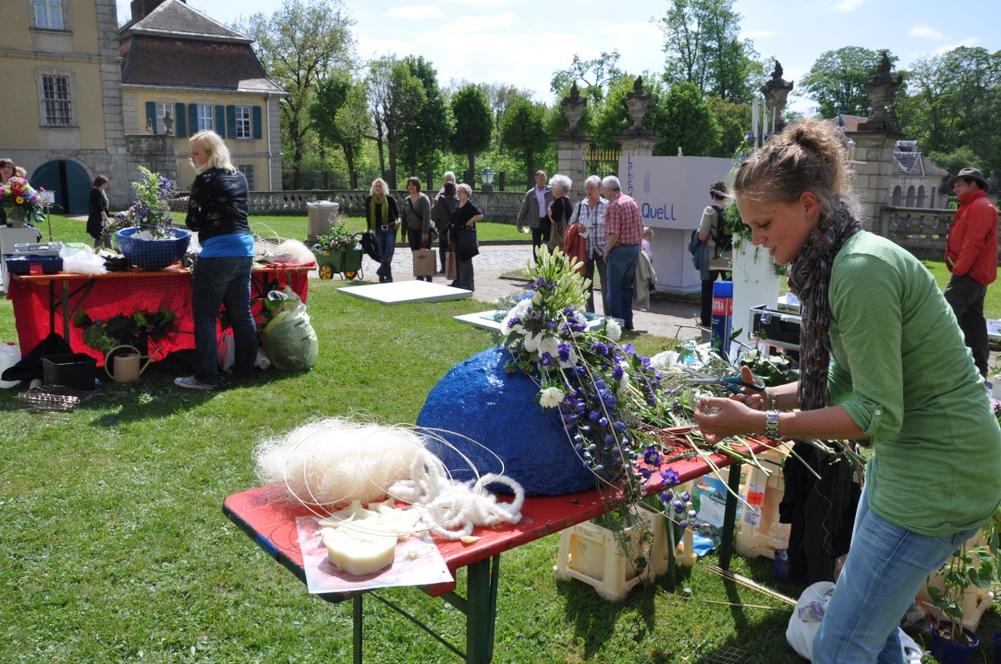
Azubi-Wettbewerbe: machen Spaß & fit für die Prüfung!
www.fdf.de

Slide 16
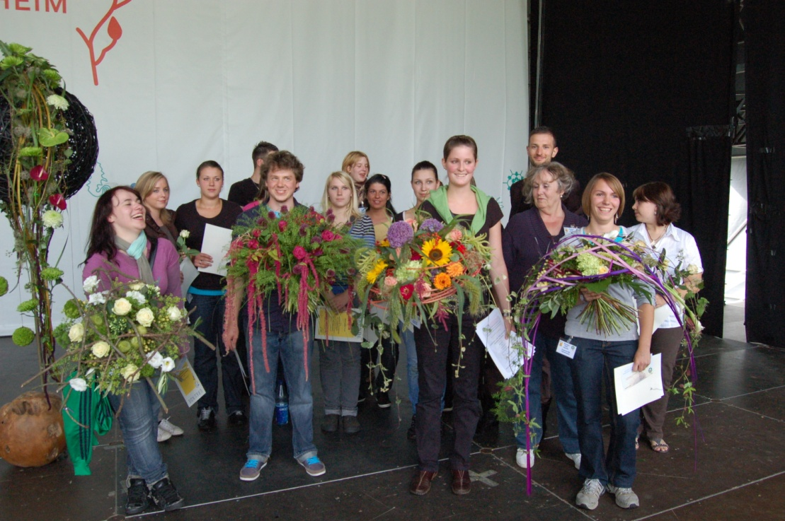
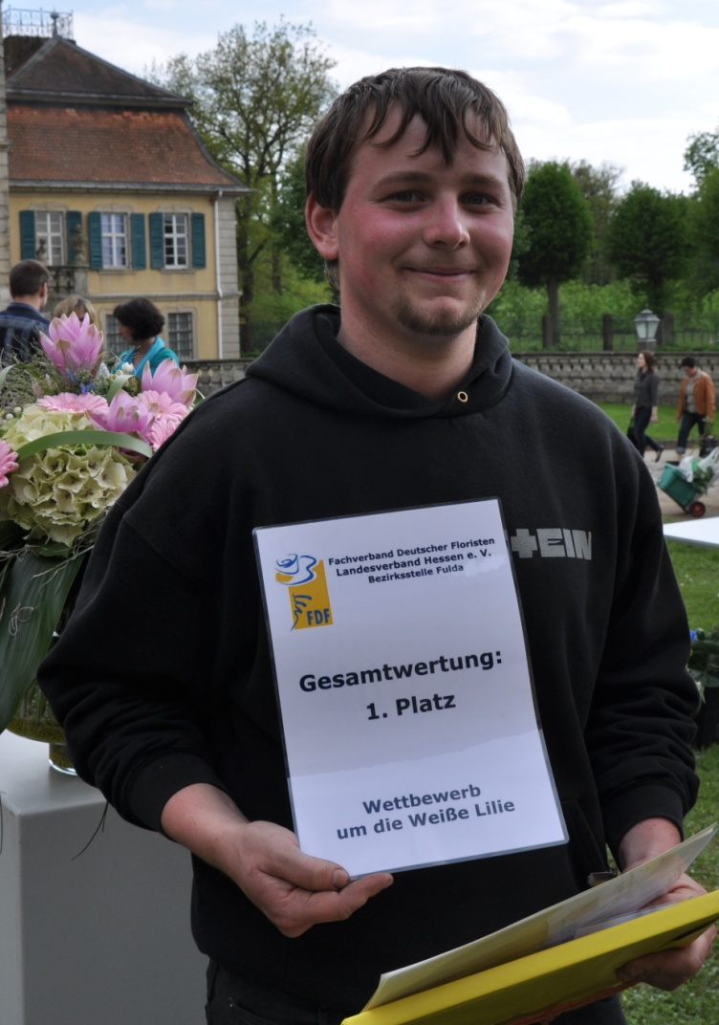
www.fdf.de

Slide 17
Nach der Ausbildung:
Floristen arbeiten hier…
in Blumenfachgeschäften
in größeren Einzelhandelsunternehmen
mit Floristik-Fachabteilung
im Blumengroßhandel
Hotels, Events, Dekorationen
und wusstest Du, dass Floristen auch
auf Kreuzfahrtschiffen arbeiten?
www.fdf.de

Slide 18
Fernweh?
Mal eine Zeit lang im Ausland arbeiten? Kein Problem, denn:
Die deutsche Floristenausbildung genießt überall auf der Welt hohes Ansehen!
Schon in der Ausbildung gibt es vielleicht einen Schüleraustausch
www.fdf.de

Slide 19
Weiterbildung
Floristmeisterschule:
Nach mind. 3-jähriger Berufstätigkeit kann die Florist-Meisterprüfung abgelegt werden
Staatlich gepr. Florist/in:
Eine weitere Form der Qualifizierung bietet nach mindestens 1-jähriger Berufspraxis die Fortbildung zum/zur staatlich geprüften Floristen/in
Ausbildereignungsprüfung
Durch entsprechende Weiterbildung kann man auch Berufsschullehrer/-in oder Fachjournalist/-in werden
www.fdf.de

Slide 20
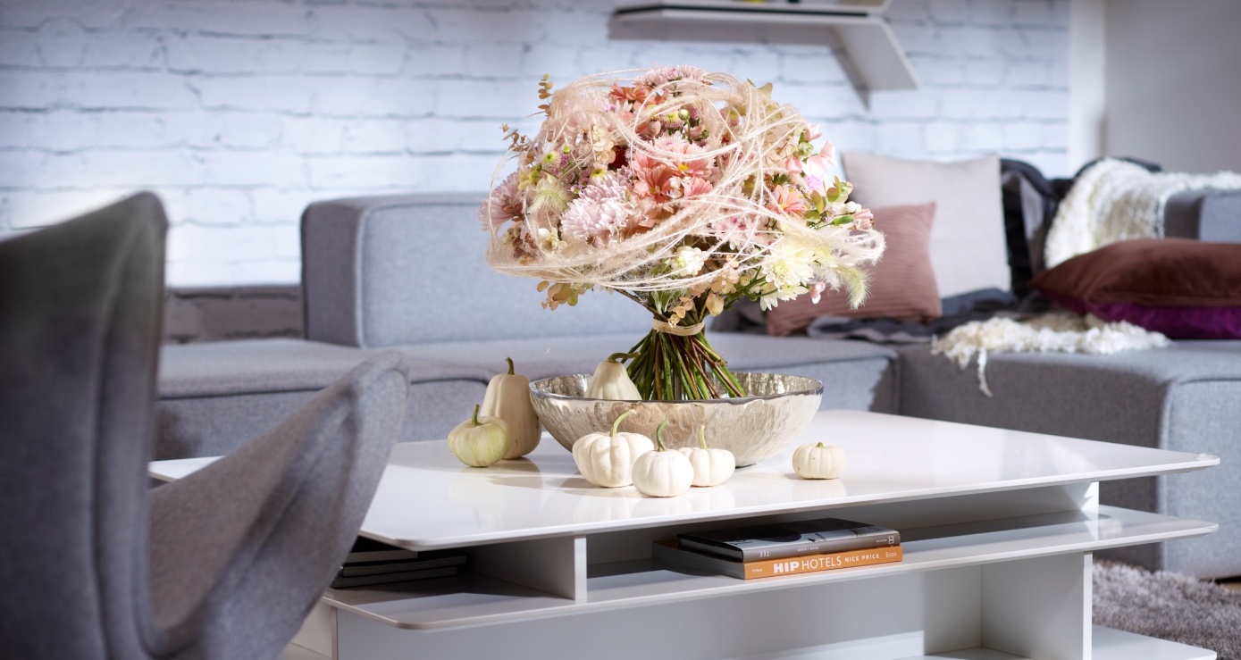
Welche Wege
stehen Dir offen?
Diverse Studiengänge
Eventmanagement
Interieur/Design/Grafikdesign
…
www.fdf.de

Slide 21
Meisterschaften
- für die, die hoch hinaus wollen -
Landesmeisterschaft der Floristen („Silberne Rose“)
Deutsche Meisterschaft der Floristen (DMF)
Europa Cup
World Cup
Internationale Nachwuchs-Wettbewerbe: Eurofleurs, Worldskills - die internationale Berufe-Weltmeisterschaft für Auszubildende & junge Fachkräfte
und viele weitere Wettbewerbe…
www.fdf.de

Slide 22
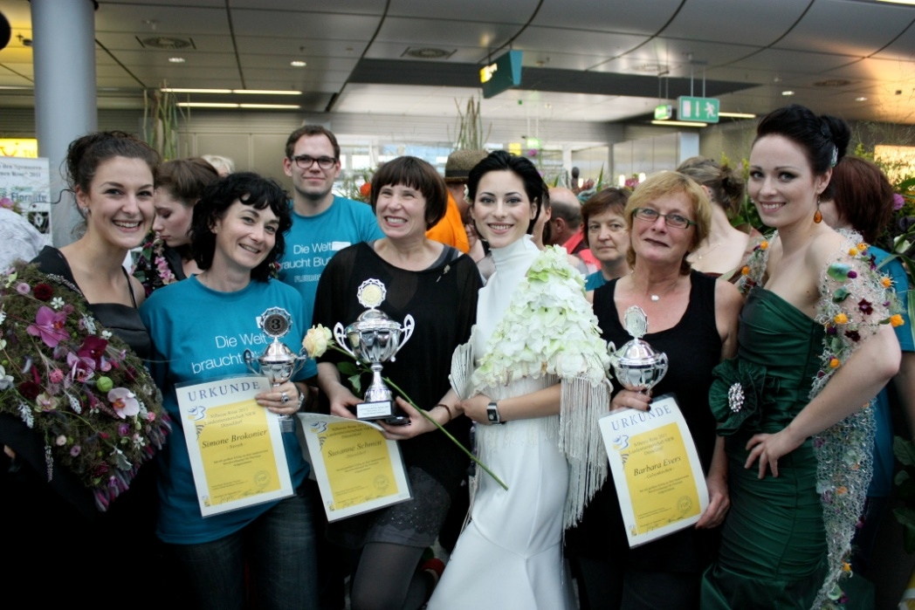
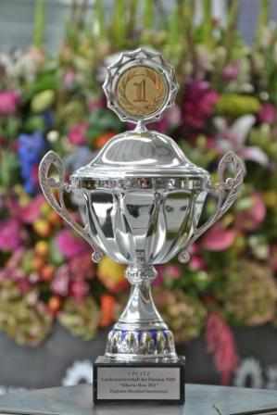
Landesmeister-
schaften der Floristen
Viele Zuschauer und die Presse sind immer dabei!

Slide 23
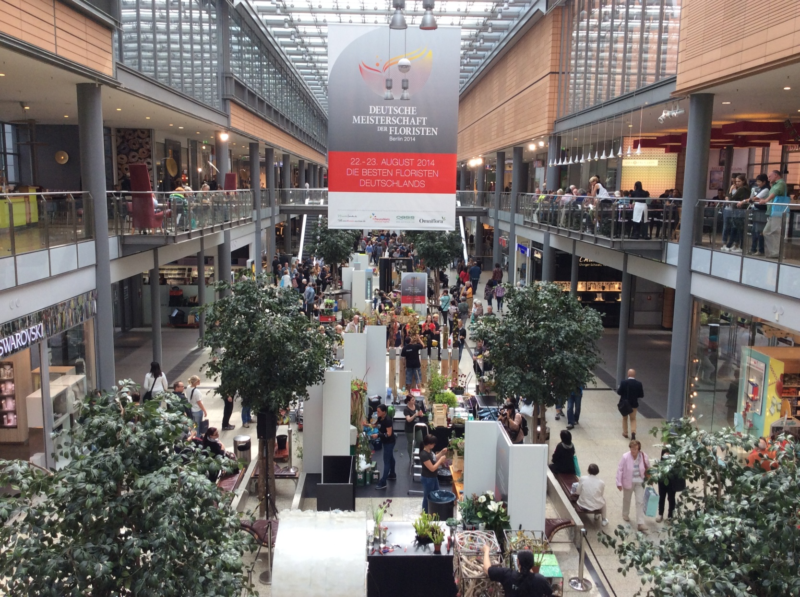
Highlight DMF
Deutsche Meisterschaften der Floristen in Berlin
www.fdf.de

Slide 24
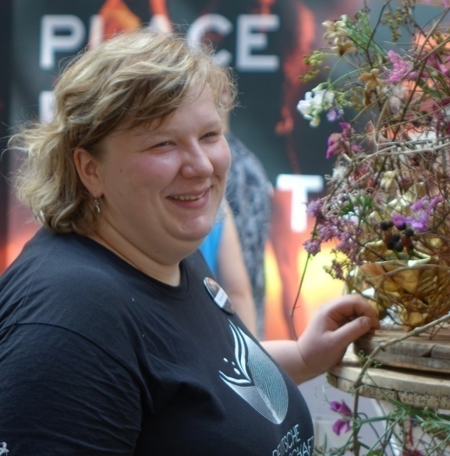
DMF 2018 Die Sieger
Heiko Steudtner Vizemeister
Sachsen
Franziska Strobl Drittplatzierte Bayern
Michael Liebrich
Deutscher Meister der Floristen 2018 Baden-Württemberg
www.fdf.de

Slide 25
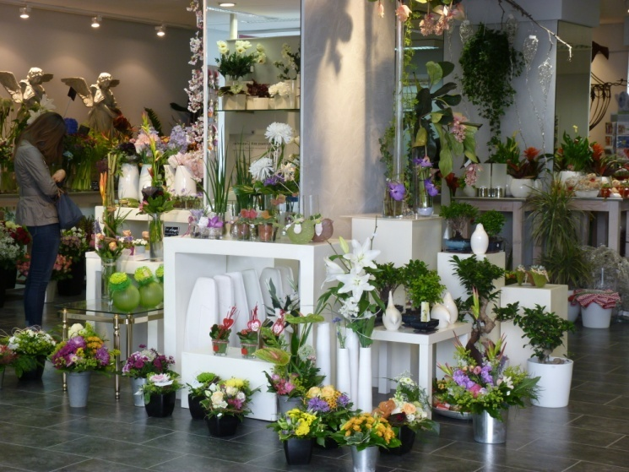
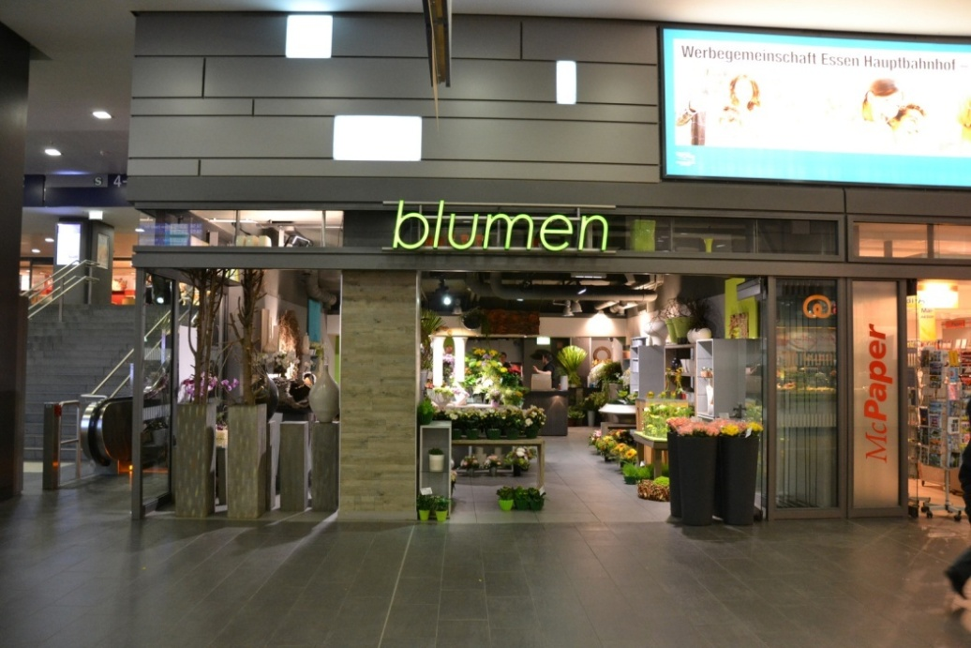
Das eigene
Blumengeschäft?
Nach ein paar Jahren Berufserfahrung kannst Du Dich auch selbstständig machen – mit Deinem eigenen Geschäft ...
www.fdf.de

Slide 26
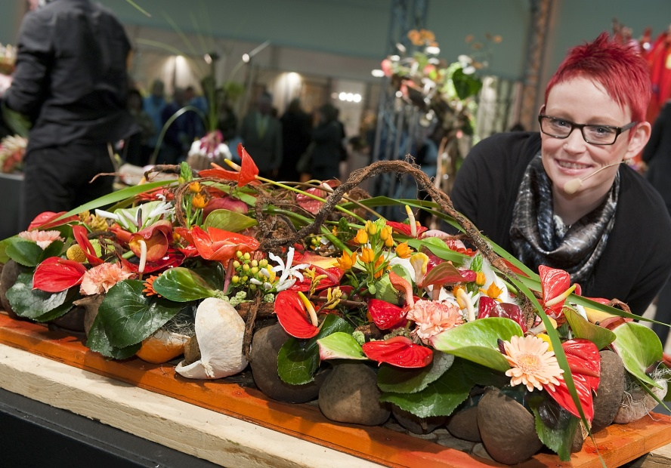
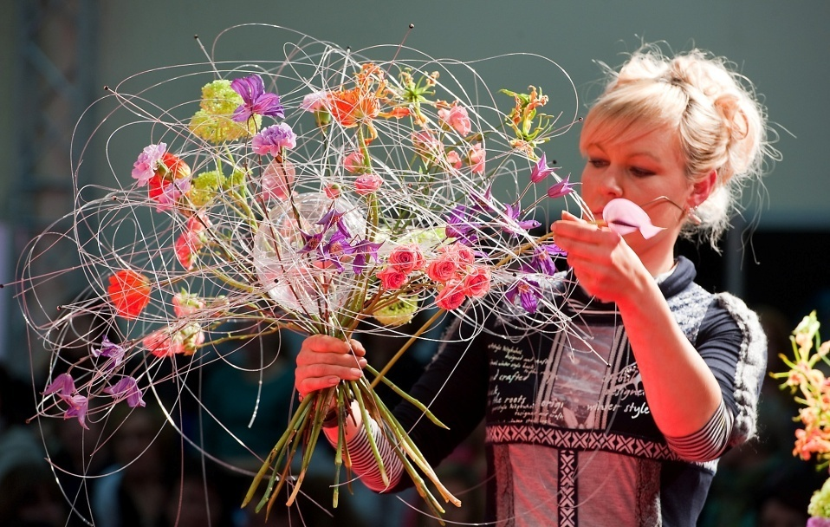
Vielseitige Perspektiven
… oder freiberuflich, z. B. Seminare veranstalten, Dekorationsservice anbieten, bei Fachdemos vor Publikum Floristik präsentieren …
www.fdf.de

Slide 27
Neugierig geworden?
Durch ein Praktikum in einem Blumenfachgeschäft – vielleicht in den Schulferien? – findest Du am besten heraus, ob Dir der Beruf liegt.
Die Berufsaussichten sind gut, denn ausgebildete Floristen werden gesucht!
www.fdf.de

Slide 28
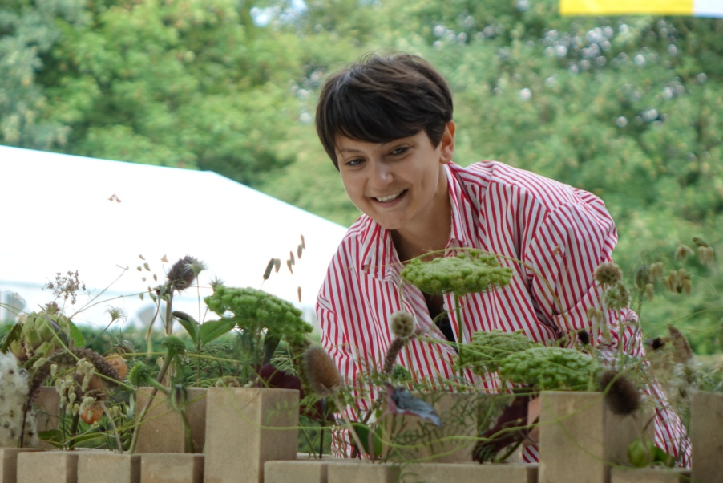
11111111111111
Wir. Lieben. Blumen.
www.fdf.de

